Slide 1

Pythin初级
变量与运算
主讲
易文胜

Slide 2

课程目录
01
导入环节
05
任务 2 设计
02
变量魔法盒
06
学生反馈
03
07
教学总结
数据类型实验室
04
任务 1：魔法计算器

Slide 3


导入环节
为了激发学生的学习兴趣，教师首先播放题为《变量大作战》的短动画，该动画以生动的方式展示了变量在计算过程中的重要性。通过轻松有趣的形式，使学生初步认识到记录信息时，灵活使用变量的重要性。随后，教师抛出互动问题：“如果让你管理班级图书，你会怎么记录？”引导学生思考并热身。

Slide 4

变量魔法盒
教师通过实物道具展示了变量存储数据的过程，如利用盒子比喻变量，强调命名时必须使用字母、数字、下划线规则，且首字母不能为数字。教师通过示例展示变量的创建与使用，例如：变量名 'number_of_books' 可用于记录班级图书数量，使概念形象化。

Slide 5
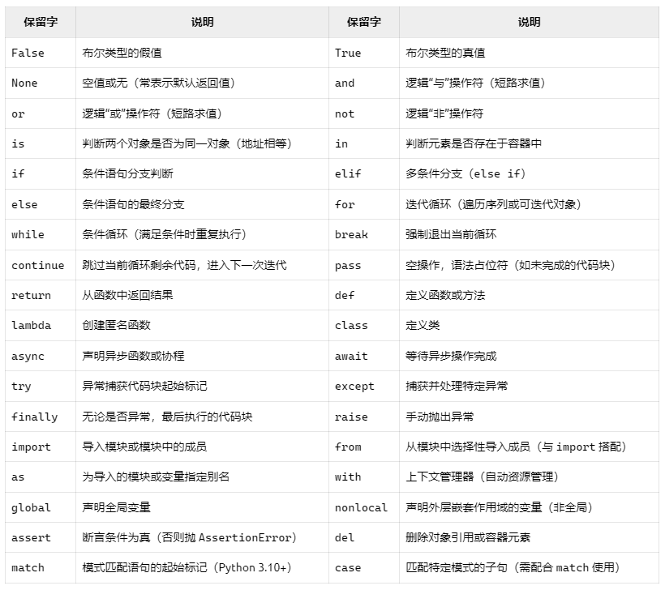
Python
保留字
保留字不能作为变量名、函数名或其他标识符

Slide 6
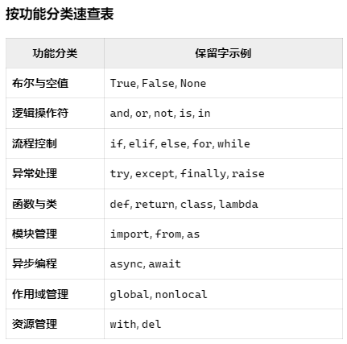
Python
保留字
保留字不能作为变量名、函数名或其他标识符

Slide 7
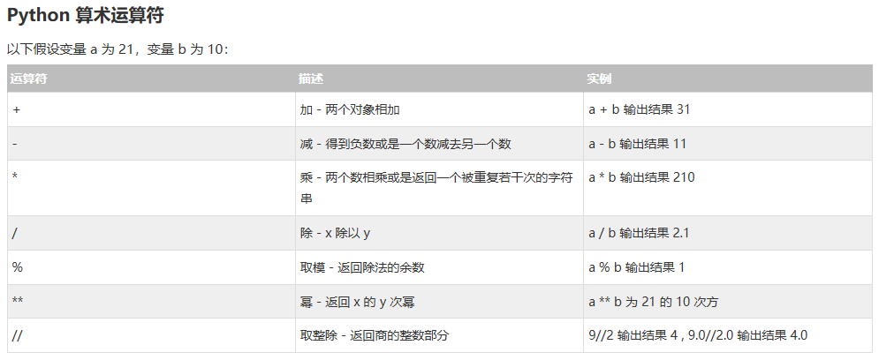
Python 算术运算符

Slide 8


数据类型实验室
类型转换
运算观察
通过实验总结出数据类型转换方法，如 int() 将字符串转为整数，str() 将数值转为字符串。
学生分组进行对比实验，如观察数字5+3与字符串“5”+“3”所得结果的差异。

Slide 9



任务 1：魔法计算器
学生练习
代码演示
学生尝试编写和修改计算器功能代码，巩固对变量使用的理解。
教师现场演示一个简单的Python魔法计算器代码，介绍如何使用变量存储和运算。

Slide 10





任务 2 设计
任务描述
实施步骤
展示分享
让学生分组设计一个小程序，优化班级图书管理流程。
详细列出程序设计的关键步骤，例如：数据输入、变量命名、逻辑判断等。
最终每组学生展示程序成果，分享设计思路与心得。

Slide 11
学生反馈
及时反馈
教师点评
集体讨论
学生通过课中小测试反馈对变量理解的掌握程度。
教师总结学生作业中的亮点与不足，并提出改进建议。
学生以小组为单位，讨论并分享课程的收获与疑惑。

Slide 12

教学总结
回顾课程要点。
总结教学成效。
反思教学不足。
提出改进方法。

Slide 13

结论
通过本次课程，学生不仅了解了变量的基本功能，还通过实践操作掌握了变量在编程中的应用。学会用变量整理和处理信息是提升编程能力的基础。教师通过多种教学活动，引导学生在实践中探索和掌握知识，加深了对编程概念的理解。同时，通过反馈和总结，教师可以获悉学生的学习效果，并不断完善教学方法。

Slide 14



人生苦短，我用Python

